Slide 1
CRM核心模型介绍
2011.10

Slide 2
教学目标
通过本课程的学习，应：
掌握CRM体系中有哪些系统
根据课堂提供的案例，列出的具体涉及的子系统，并说明这些子系统承担的具体工作内容
掌握三户模型、产品模型、订购模型
根据课堂提供的案例，完成课堂练习

Slide 3
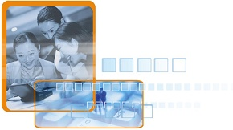
目 录
Contents
Contents
CRM业务功能范围
三户关系
产品模型
订购模型

Slide 4
目 录
Contents
Contents
CRM业务功能范围
三户关系
产品模型
订购模型

Slide 5

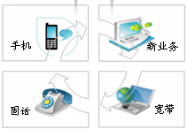

三户基本概念
客户：正在或即将使用电信产品和服务的自然人或单位组织。
帐户：客户使用电信服务的付费实体，客户通过帐户向运营商缴纳通信费用和服务费用。包含了付费方式、银行帐号和帐单地址等信息。
用户：客户新入网时产生的主订购的实例化。

Slide 6


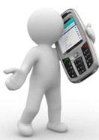

主要客户模型
客户作为参与人管理起来，为以后代理商、合作伙伴等其他参与人角色的统一管理建立了基础；
个人客户和政企客户统一在基础客户中进行客户ID的唯一编码、统一管理，实现了个人客户和政企客户的融合管理；
通过基础客户把在不同地市开户的不同客户ID识别为同一个真正的物理客户；
虽然在物理模型的实现上，个人客户和所有账户都按地市分库、分表存放，而全省的政企客户统一在另一个库存放，但通过参与人和基础客户的管理，并不影响融合的、统一的客户管理。
参与人
基础客户
个人客户
政企客户

Slide 7
客户模型较移动老系统的改进
原系统：
新建用户就新建一个客户；
客户和用户是一对一关系；
只有个人客户的一些基本资料，没有完整的管理功能；
新系统：
根据证件类型和证件号码自动查询显示老客户信息供新开户用户选择关联；
客户的多个用户真正归属于一个个人客户之下；
完整的个人客户管理功能。
引入参与人和基础客户概念，使得客户在异地办理的业务也能被识别。
改进带来的好处：
用户、客户关系是现实社会中客户与用户关系的体现；
通过客户视图实现以客户为中心的营销管理。
根据客户拥有多用户和不同用户类型的情况，可以进行针对客户级的优惠促销等营销活动；
通过基础客户识别出客户在全省范围内的业务使用情况，能够进行有针对性的进一步的营销活动。

Slide 8
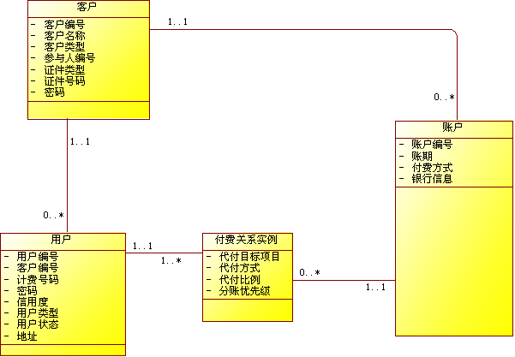
三户关系模型
一个客户拥有0到多个用户；
一个用户属于一个产权客户；
一个客户拥有0到多个账户；
一个账户属于一个客户；
一个账户可以为0到多个用户付费；
一个用户可以有1到多个账户为其付费。

Slide 9

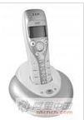

个人业务的三户关系
客户老王
归属
客户小王
归属
归属
归属
老王的手机
13775566777
老王家的无线固话
13405140606
小王的手机
13812345678
默认付费账户
默认付费账户
默认付费账户
老王的账户

Slide 10



集团彩铃的三户关系
客户中国银行杭州分行
客户老王
归属
归属
归属
中国银行杭州分行
的集团彩铃97100000001
老王的手机
13775566777
代付彩铃费用
默认付费账户
中国银行杭州分行的账户

Slide 11
练习题参考答案
客户小王
客户老王
中国银行
归属
归属
归属
归属
无线固话
13405140606
13812345678
13775566777
97100000001
归属
默认付费
默认付费
代付彩铃
默认付费
默认付费
老王的帐户
中国银行帐户

Slide 12
目 录
Contents
Contents
CRM业务功能范围
三户关系
产品模型
订购模型

Slide 13
产品模型概述
CRM产品模型最初设计时就参考了中国电信的产品模型；
根据中国移动的业务不断补充完善；
参考SID进行修正；
虽然目前实施的项目均为中国移动的省份，但完全能够覆盖中国电信的产品模型；
可能组成产品的各个概念的名称和中国电信的叫法并不完全一致，但都有映射关系，如商品对应策划；

Slide 14
服务&价格计划
服务是由中国移动向客户提供的一组功能、实物、一些手续或相关体力工作。服务可以分为主体服务、附加服务、客户服务、实物。服务没有资费信息，不能直接向客户销售。
服务加上价格形成产品，最终打包成策划形成面向客户的销售单元
例如：
1) 来电显示
2) 彩铃
3) 呼叫转移
4) 视频通话
5) 彩信
价格计划：对资费、优惠、预缴返充等等各种资费的统一价格策略，是对资费信息的具体描述。
包括计费资费、账务资费、营业费用等。
Notes:
下面我们就来仔细分析一下组成产品的各个重要的概念。

Slide 15
产品
产品：客户可选择的销售单元，由一个服务加上定价组成，包括产品包含的服务、价格计划等信息。不能单独销售，必须依附于策划。
Notes:
下面我们就来仔细分析一下组成产品的各个重要的概念。

Slide 16
策划
策划：从市场销售的角度对服务、产品规格、定价计划的其中一项或者多项内容进行的重新包装，主要用于对外的推广销售，是面向客户的销售实体，主要有基本策划、促销策划、活动策划、中心业务策划等。
分类:
集团套餐
个人策划
基本套餐
普通增值策划
预缴增值策划
促销增值策划
捆绑增值策划
产品包增值策划
营销包增值策划
DSMP增值策划
CBOSS增值策划
Notes:
下面我们就来仔细分析一下组成产品的各个重要的概念。

Slide 17
产品模型概览
策划
市场细分
订购规则
角色A
角色B
互斥规则
产品
产品
产品
资费
服务
服务
服务
服务
服务属性
价格计划
价格计划
价格计划
资费属性
策划是唯一可以单独对外销售的实体

Slide 18
目 录
Contents
Contents
CRM业务功能范围
三户关系
产品模型
订购模型

Slide 19
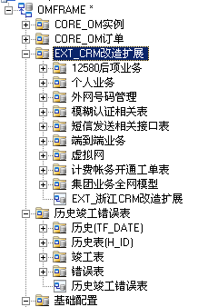
模型构成
分核心模型、项目扩展模型、历史竣工错误类模型、基础配置模型。
核心模型分订购（实例）模型和订单模型；
扩展模型用于项目地的特殊需求。

Slide 20
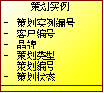

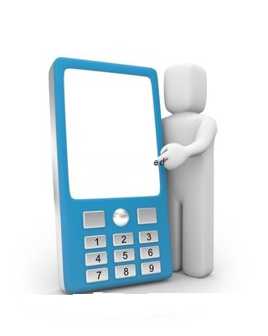
策划实例
手机报
客户或用户订购的套餐（策划）的实例化；
包含一系列的产品、服务等实例的组合；
小王订购的手机报

Slide 21
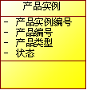
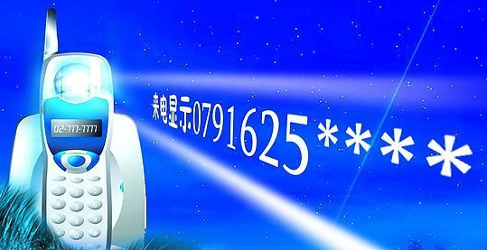
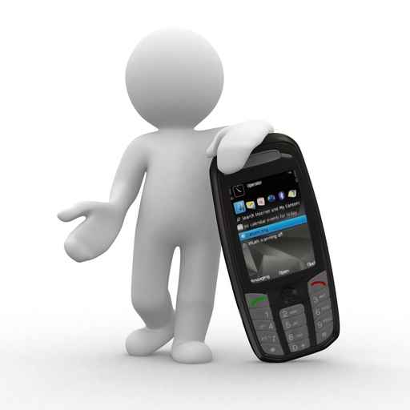
产品实例
5元来电显示
用户订购产品的实例化，主要是一些程控功能及增值产品。
13905710571
小王订购的
5元来电显示

Slide 22
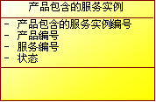
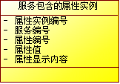
产品包含的服务实例与服务属性实例
一个产品可能包含0到多个服务。用户不能选择服务，因此不单独保存服务实例。需要计算用户的开通次数时需要根据此对象进行计算。
服务属性实例。记录用户订购的具体服务属性的值和显示值。用于开通串指令的拼装或者描述占用资源相关的信息

Slide 23
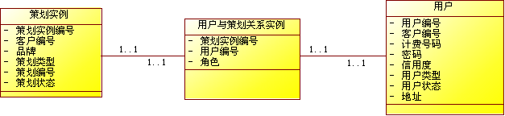
用户与策划实例关系
一个策划实例至少包含一个用户；
用户在一个策划实例中必须充当一个角色；
从策划实例角度来看：
一个策划实例下可以有多个用户分别充当不同的角色；
如家庭套餐中，不同的用户可分别充当家长、子女、父母等角色；
从用户角度来看：
一个用户可订购或参与订购多个策划；
如可作为主角色订购全球通388套餐；可作为子女角色加入家庭套餐；可作为成员角色加入集团彩铃套餐等。

Slide 24
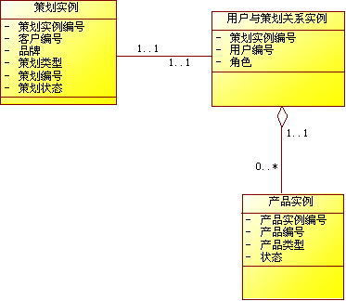
产品实例与用户策划实例关系
一个产品实例归属于一个用户订购或参与订购的一个策划实例；
一个用户订购或参与订购的一个策划实例包含0到多个产品实例；

Slide 25
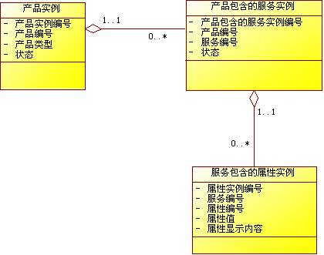
服务属性实例
一个产品实例可能包含0到多个产品包含的服务实例；
一个产品包含的服务实例属于一个产品实例；
服务实例因不直接面向客户选择，因此不单独实例化；
服务实例体现为产品包含的服务实例中；
用户可能因为订购多个产品从而订购多份同一个服务；
一个产品包含的服务实例可能包含0到多个属性实例。

Slide 26
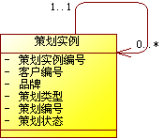
策划实例之间的关系
一个策划实例可能与另一个策划实例产生关系；
包含关系：一个策划可以关联1到多个其他策划实例，如策划间的组装关系；
连带关系：包括策划间的连带订购、连带退订等。

Slide 27
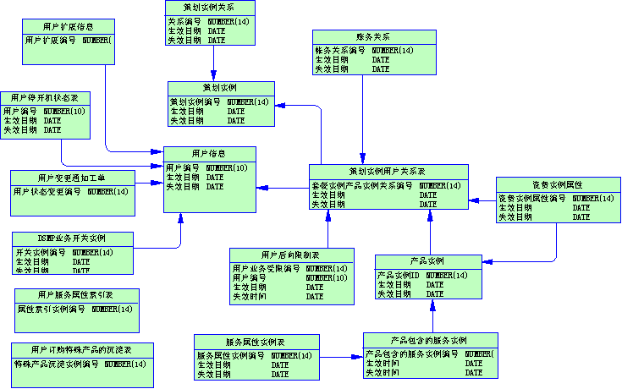
核心订购物理模型总揽

